Slide 1
Toán
BÀI 10: PHÉP CỘNG TRONG PHẠM VI 10
(Tiết 5)

Slide 2
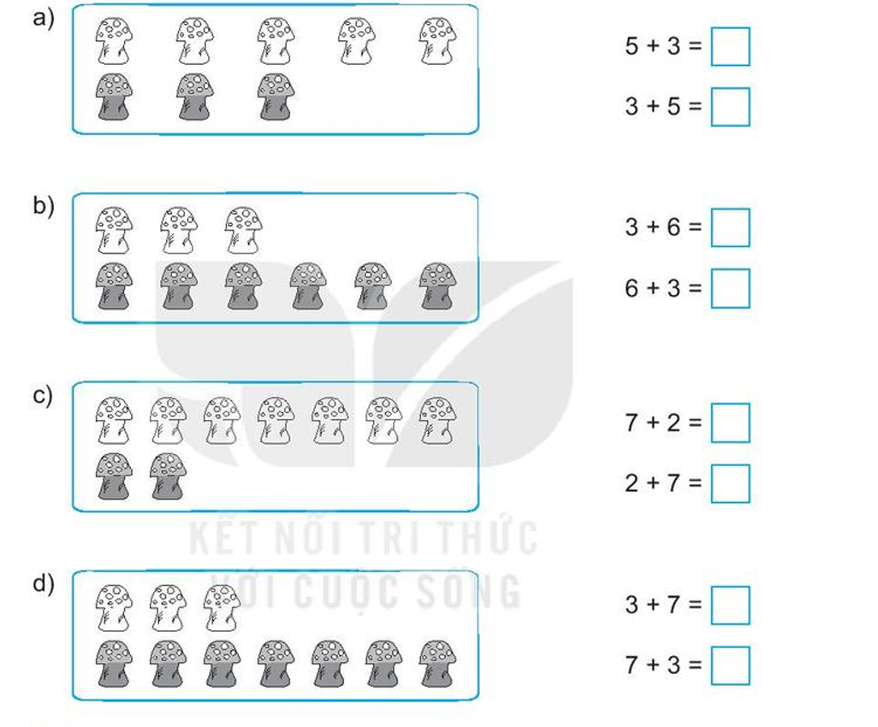
1
Viết số thích hợp vào ô trống.
8
8
9
9
9
9
10
10

Slide 3
2
Số
?
a)
8
9
8
9
6 + 2 =
5 + 4 =
7 + 2 =
7 + 2 =
8
9
8
9
2 + 6 =
4 + 5 =
2 + 7 =
2 + 7 =
b)
8
9
8
9
7 + 1 =
8 + 1 =
0 + 8 =
9 + 0 =
9
8
9
3 + 6 =
4 + 4 =
6 + 3 =
8
1 + 7 =

Slide 4
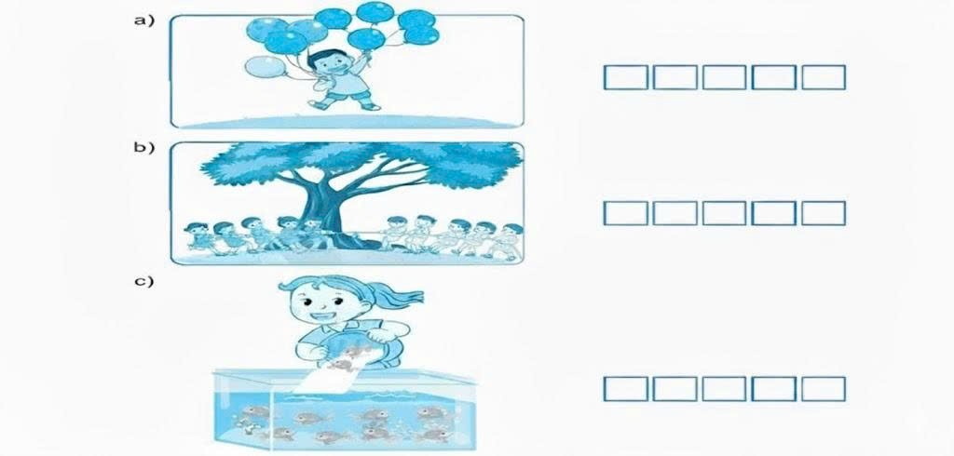
3
Viết phép cộng thích hợp (theo mẫu).
4
+
5
=
9
5
+
5
=
10
8
+
2
=
10

Slide 5
4
Số
?
+ 2
a)
2
+ 3
5
b)
7
9
+ 5
+ 4
3
8
6
10
c)
d)

Slide 6
DẶN DÒ

